Slide 1

Проект «Кэширование DNS на базе Unbound и Redis» — ключевые темы и подходы
НИУ ВШЭ Конкурс «Твой проект» Команда №7
Самойлов М.А. Магелатова В.С. Чванов А.В.

Slide 2
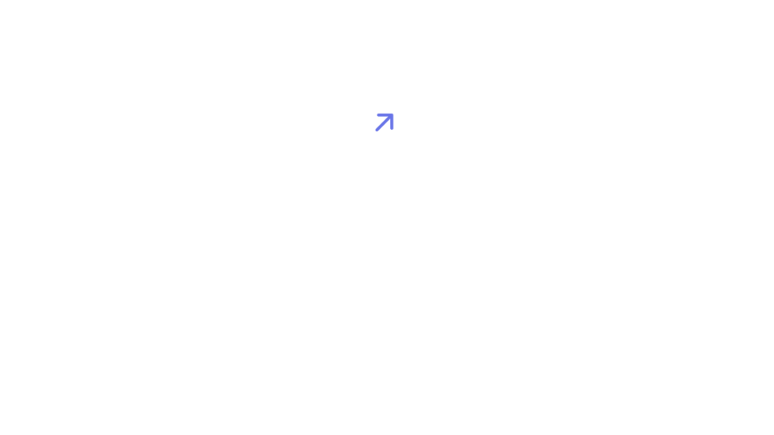


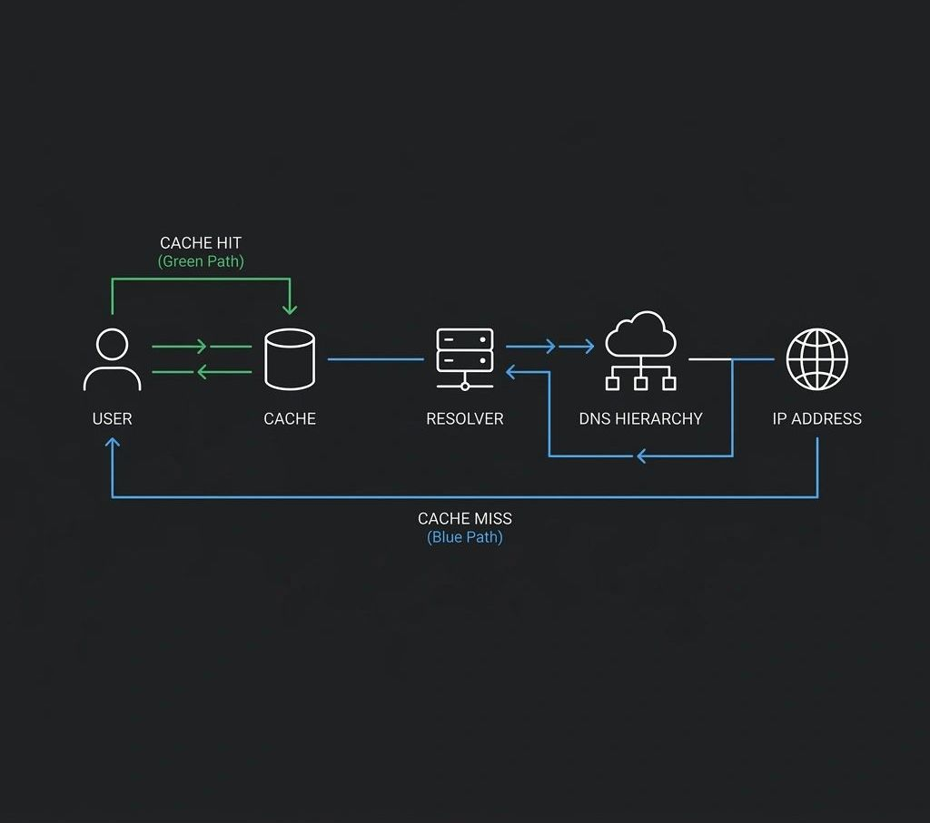
Введение и актуальность кэширования DNS
DNS (Domain Name System) — основа интернета, критична скорость и точность ответов. Кэширование снижает задержки и нагрузку, но TTL ограничивает срок хранения. Требуются методы хранения с произвольным сроком для повышения устойчивости и независимости от внешних серверов.
2

Slide 3




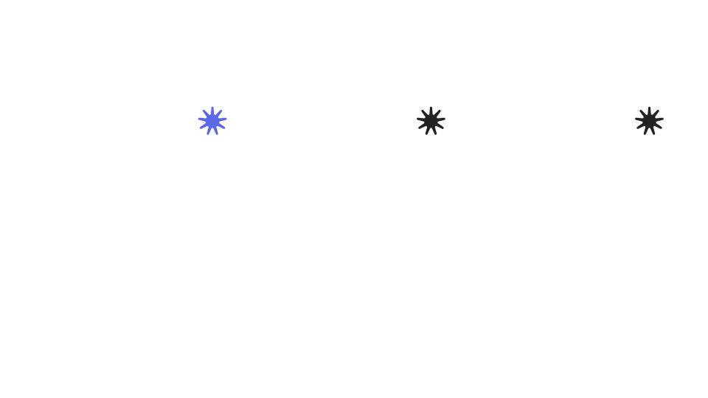
Архитектура решения
Unbound
DNS-резолвер с возможностью встроенного кеширования и DNSSEC
Redis
Внешний кэш DNS-ответов
PythonMod
Интеграция Unbound с Redis
3

Slide 4

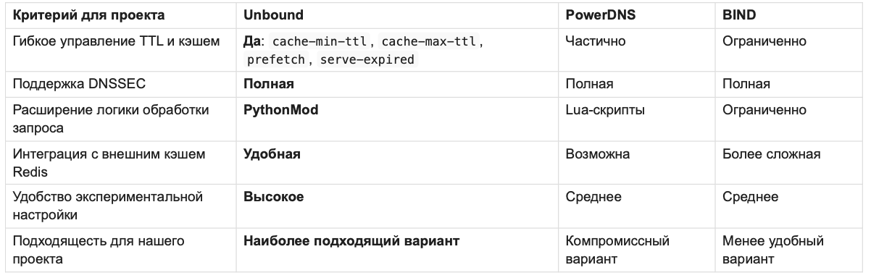
Сравнительный анализ Unbound и конкурентов
Таблица демонстрирует ключевые параметры Unbound по сравнению с основными конкурентами.
Unbound выбран как резолвер с гибкими механизмами кэширования, поддержкой DNSSEC и возможностью расширения через PythonMod для интеграции с Redis.
4

Slide 5


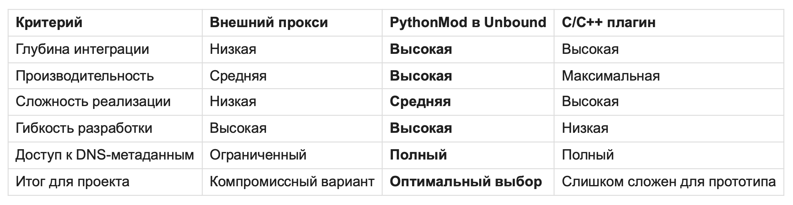
Сравнительная таблица архитектурных вариантов интеграции с Unbound и Redis
Сравнение выполнено по критериям, важным для проекта: интеграция, производительность и сложность реализации.
PythonMod выбран как оптимальный баланс между глубиной интеграции, производительностью и трудоёмкостью разработки.
5

Slide 6


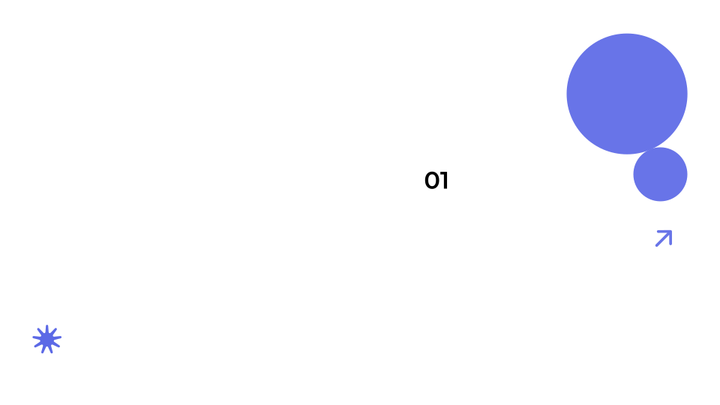

Подключение Redis к резолверу
Redis запущен как отдельный сервис в Docker Compose и доступен резолверу по внутренней сети.
Unbound собран с PythonMod, что позволило встроить логику работы с Redis в обработку DNS-запросов.
Корректность интеграции подтверждена тремя признаками:
redis-cli ping → Redis доступен
unbound -V → PythonMod включён
логи Unbound → модуль загружается корректно
6

Slide 7




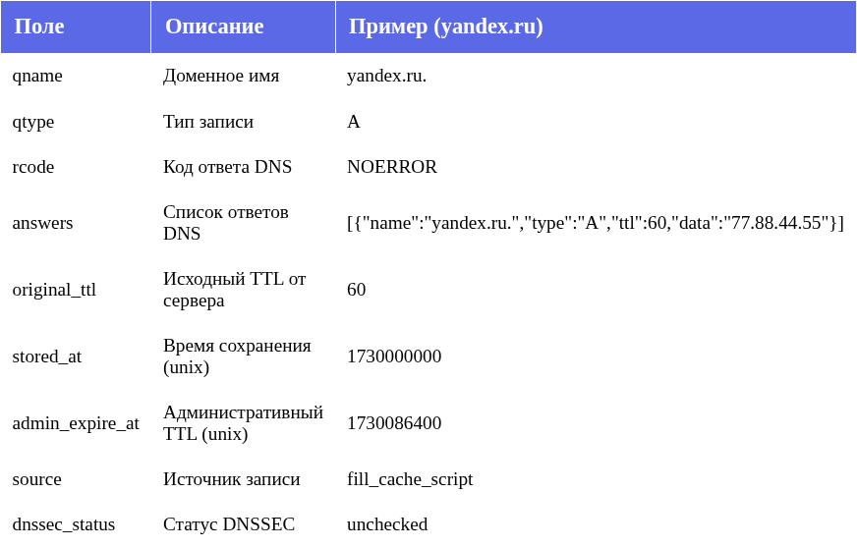

Структура DNS-ответа в Redis
Ключ dns:cache:<fqdn>:<qtype>
Значение Json-объект
Структура позволяет восстановить DNS-ответ, разделить исходный TTL и административное время хранения, а также хранить служебные метаданные.
JSON-структура записей в Redis, эксперимент
7

Slide 8
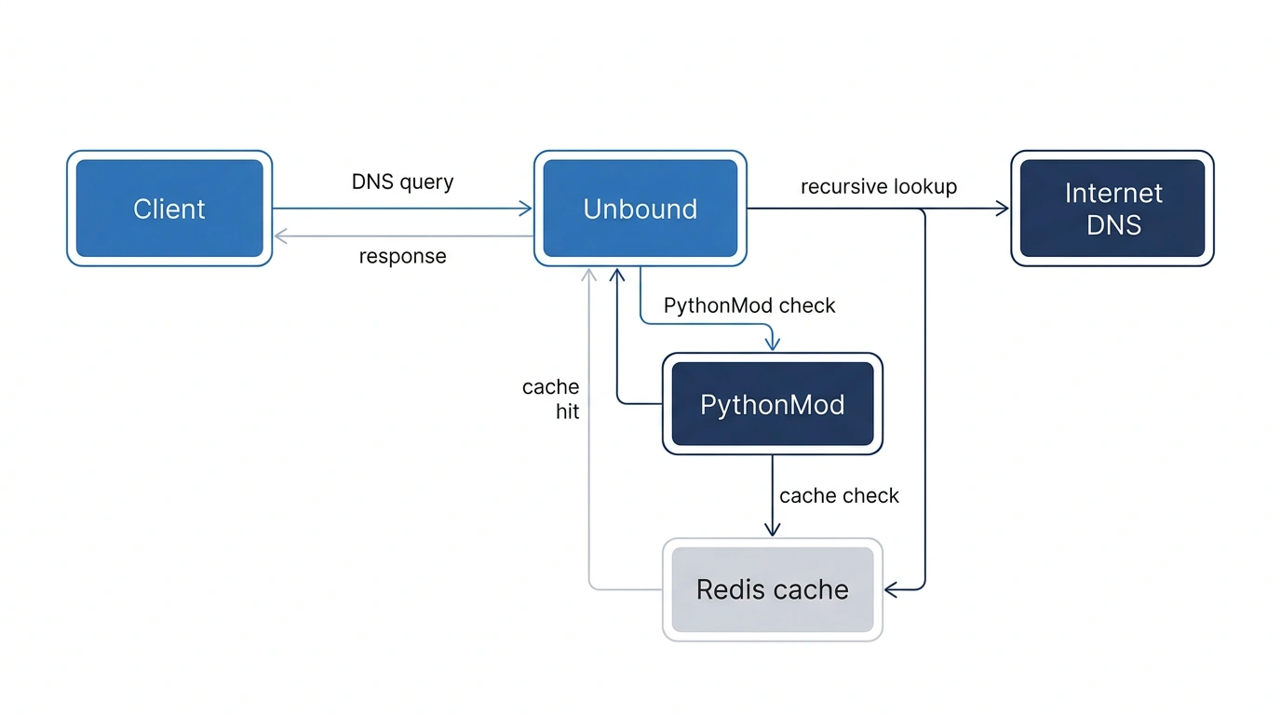
Структура взаимодействия Unbound с Internet, PythonMod и Redis
Взаимосвязи компонентов для реализации кэширования и расширенной обработки DNS-запросов
8

Slide 9
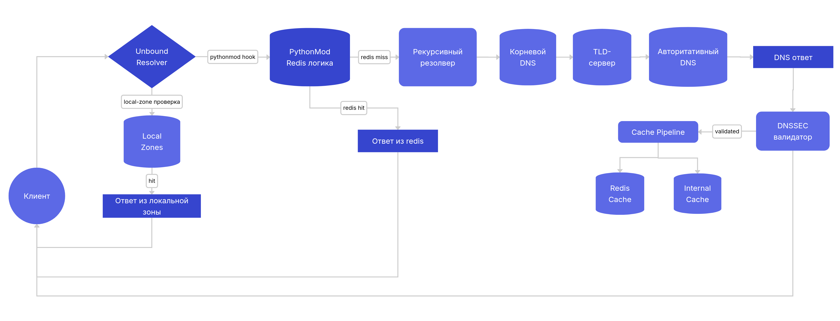
Обработка DNS-запроса в экспериментальном стенде
Последовательность шагов для обработки запроса в Unbound с интеграцией Redis
9

Slide 10
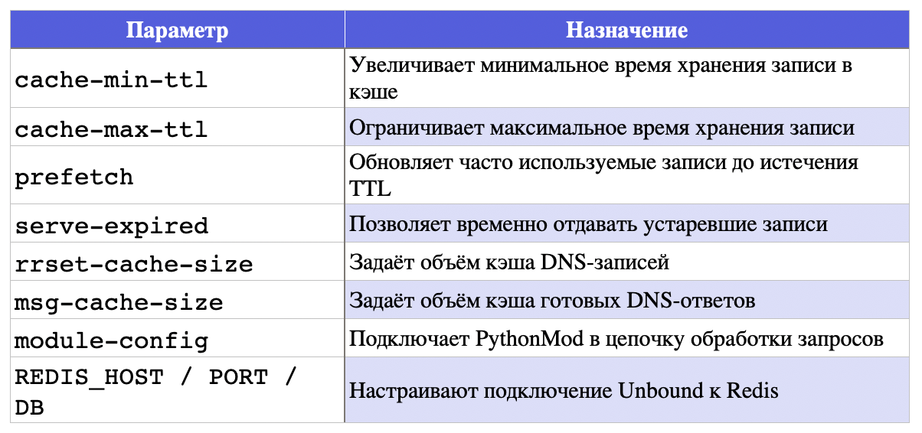
Ключевые параметры Unbound и Redis
Параметры задают гибкость кэширования, обеспечивают взаимодействие с внешним хранилищем и настраивают обработку TTL.
Конфигурационные файлы Unbound и переменные окружения Docker
10

Slide 11
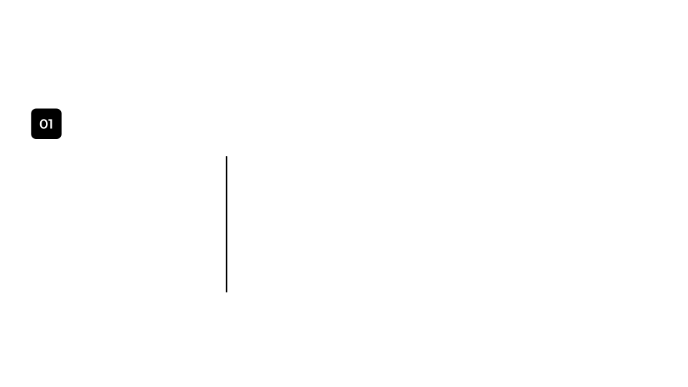


(1.1) Методика определения источника DNS-ответа
Время ответа
Повторный запрос из кэша выполняется значительно быстрее.
Изменение TTL
TTL уменьшается между запросами, если ответ выдан из кэша.
Анализ трафика tcpdump
Отсутствие внешних DNS-запросов подтверждает cache hit.
11

Slide 12
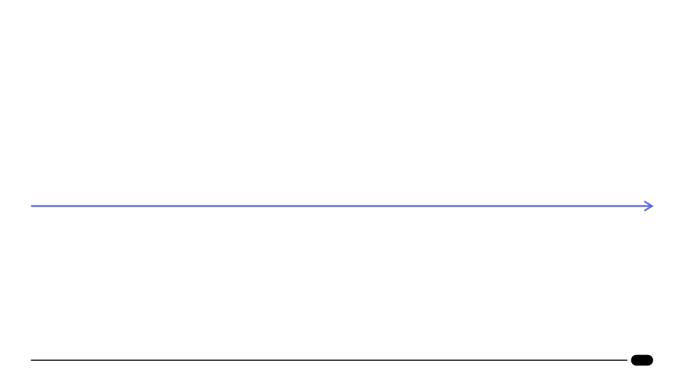


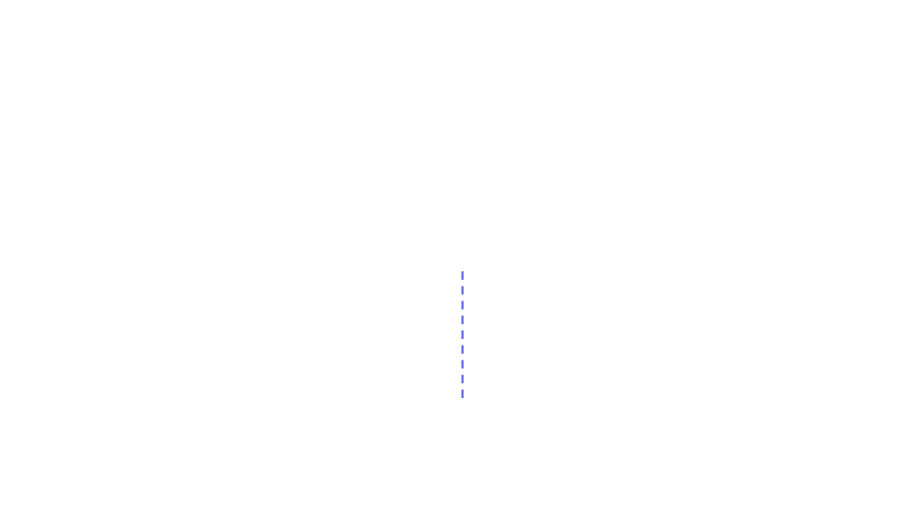

(1.1 A) Базовое кэширование на примере yandex.ru
Повторный запрос через 5 секунд
Ответ из кэша.
2 мс, TTL: 600 → 595
653 мс → 2 мс TTL: 600 → 595
Первый запрос Рекурсивное разрешение и заполнение кэша.
653 мс
Проверка tcpdump Внешнего трафика нет
12

Slide 13
(1.1 Б) Механизм prefetch в Unbound
Клиент запрашивает запись
TTL записи в кэше близок к истечению
Резолвер сразу отвечает
Unbound обновляет запись во внешней DNS-сети
Запрос получает свежую запись
13

Slide 14
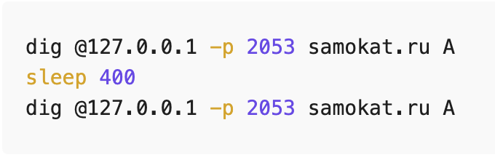
(1.1 В) Влияние cache-min-ttl на кеширование
samokat.ru
TTL = 300s
cache-min-ttl = 0
1-й запрос: 1691 мс
ожидание: 400 с
2-й запрос: 1690 мс
Рекурсия выполняется заново
cache-min-ttl = 600
1-й запрос: 1625 мс
ожидание: 400 с
2-й запрос: 1 мс
Ответ выдан из кэша
14

Slide 15
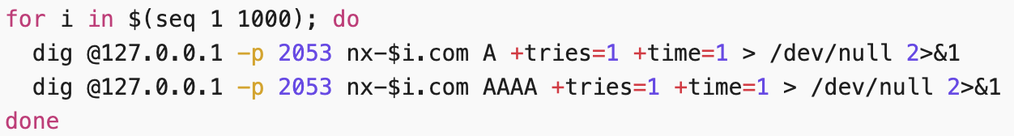
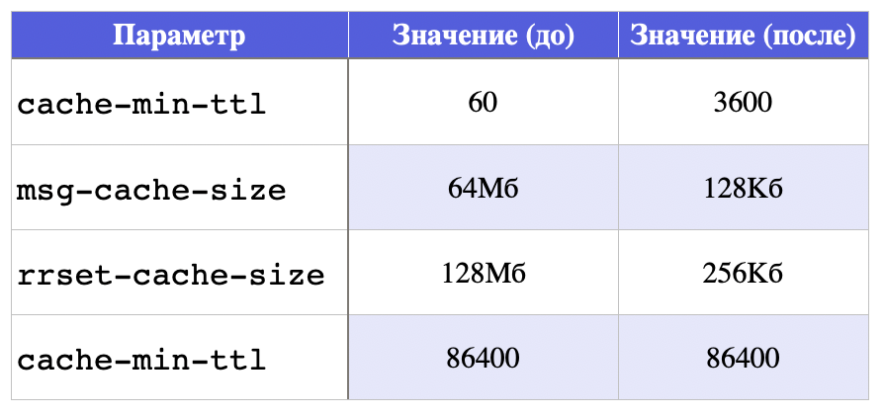
(1.1 Г) Вытеснение записей из кеша
15

Slide 16


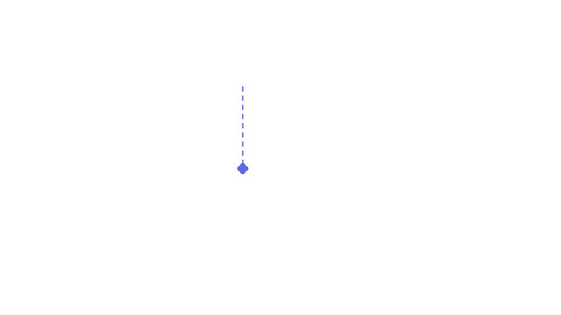
(1.2 А) Подключение Redis к резолверу
Подтверждение доступности Redis Команда redis-cli ping возвращает PONG.
Сборка и запуск контейнеров 1. docker compose up -d--build 2. docker compose logs unbound 3. docker exec -it dns-unbound /usr/local/sbin/unbound -V | grep -i python 4. docker exec -it dns-redis redis-cli ping
16

Slide 17
(1.2 Б) Проверка redis_hit / redis_miss
Запись добавляется через fill_cache.py
Redis получает DNS-ответ
Нет записи в Redis
В логах фиксируется redis_miss
Повторный запрос
В логах фиксируется redis_hit
17

Slide 18
(1.2 В) Формирование DNS-ответов из Redis
Если запись найдена в Redis, PythonMod извлекает сохранённые данные и передаёт их в Unbound для формирования DNS-ответа.
При redis_hit ответ формируется напрямую из внешнего кэша, без обращения к корневым, TLD и авторитетным DNS-серверам.
Redis в нашей архитектуре — не только хранилище, но и полноценный источник DNS-ответов.
18

Slide 19



(1.2 Г) Разделение TTL ответа и TTL хранения
TTL клиента: 60 с
TTL в Redis: 86400 с
Сохранение в Redis
fill_cache.py сохранил запись с TTL = 86400 с
Проверка Redis
redis-cli TTL вернул 86366 с
Проверка клиентского ответа
dig показывает TTL = 60 с
19

Slide 20
Выбор DNSSEC-подписанной зоны и её локальное размещение
Выбрана DNSSEC-подписанная зона
Для эксперимента выбрана зона с поддержкой DNSSEC и размещена локально на резолвере.
Резолвер настроен на локальную зону
Запросы обрабатываются локально, без обращения к авторитетным DNS-серверам.
Локальный источник ответа подтверждён
Трассировка и проверки показали, что ответы выдаются из локальной базы резолвера.
20

Slide 21



(1.3 Б) Ответы из локальной зоны
Конфигурация
local-zone: "cloudflare.com." static local-data: "cloudflare.com. 300 IN A 192.0.2.1"
Публичный DNS (8.8.8.8)
Возвращает реальный IP Cloudflare 104.16.133.229
Локальный Unbound (127.0.0.1:2053)
Возвращает тестовый IP 192.0.2.1
21

Slide 22
(1.3 В) Автоматический сбор зоны и создание local-zones.conf
Выбрана DNSSEC-подписанная зона
Для эксперимента используется зона cloudflare.com.
Собраны реальные DNS-записи
Скрипт collect_zone.py автоматически получает данные зоны.
Создано локальное описание зоны
На основе собранных данных формируется local-zones.conf для Unbound.
22

Slide 23




(1.3 Г) Подтверждение ответа из локальной базы данных
Сравнение с публичным DNS:
8.8.8.8 возвращает реальные IP Cloudflare 104.16.133.229, 104.16.132.229
локальный Unbound (127.0.0.1:2053) возвращает 192.0.2.1
Проверка поддомена и отсутствующего имени
www.cloudflare.com → 192.0.2.2
hack.cloudflare.com → NXDOMAIN за 1 мс
Анализ трафика (tcpdump)
видна только пара пакетов:
- клиент → резолвер → клиент
- внешних DNS-запросов нет
Логи Unbound
- docker compose logs unbound | grep -i cloudflare → пустой вывод
- записей resolving cloudflare.com нет
23

Slide 24


GitHub
Спасибо за внимание
Написать авторам
@samoilov_ma
@Ch_alex777
@magelatova

